Slide 1
CHÀO MỪNG CÁC EM
ĐẾN VỚI TIẾT HỌC HÔM NAY!

Slide 2
BÀI TẬP CUỐI CHƯƠNG 2
4 Tiết

Slide 3

KHỞI ĐỘNG
Chia lớp thành 3 nhóm, thảo luận, tổng hợp ý kiến vào giấy A1 thành sơ đồ tư duy theo các yêu cầu sau:
Nhóm 1: SỐ VÔ TỈ. CĂN BẬC HAI SỐ HỌC
Biểu diễn thập phân của số hữu tỉ
Số vô tỉ
Tính căn bậc hai số học bằng máy tính cầm tay.

Slide 4
Nhóm 2: SỐ THỰC. GIÁ TRỊ TUYỆT ĐỐI CỦA SỐ THỰC.
Nhóm 3: LÀM TRÒN SỐ VÀ ƯỚC LƯỢNG KẾT QUẢ
Số thực và tập hợp các số thực
Thứ tự trong tập hợp các số thực
Số đối của một số thực
Giá trị tuyệt đối của một số thực
Làm tròn số
Làm tròn số căn cứ vào độ chính xác cho trước.
Ước lượng các phép tính.

Slide 5
SỐ VÔ TỈ. CĂN BẬC HAI SỐ HỌC
Số thực
SỐ THỰC. GIÁ TRỊ TUYỆT ĐỐI CỦA SỐ THỰC.
LÀM TRÒN VÀ ƯỚC LƯỢNG KẾT QUẢ

Slide 6
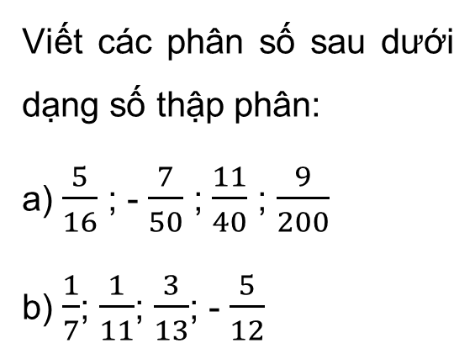
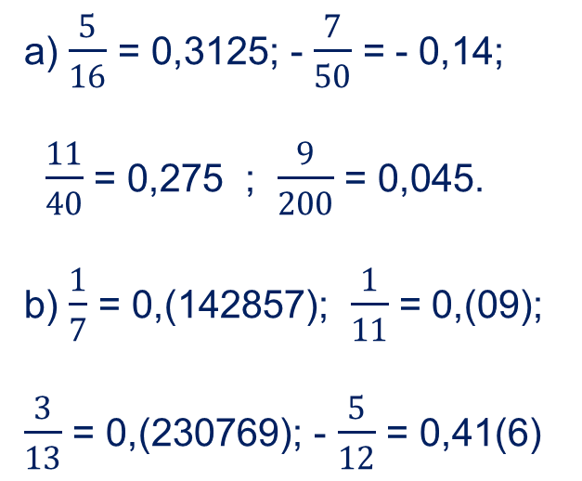
LUYỆN TẬP
Bài 1 (SGK - tr45)
a) $\frac{5}{16}$ = 0,3125; - $\frac{7}{50}$ = - 0,14;
$\frac{11}{40}$ = 0,275 ; $\frac{9}{200}$ = 0,045.
b) $\frac{1}{7}$ = 0,(142857); $\frac{1}{11}$ = 0,(09);
$\frac{3}{13}$ = 0,(230769); - $\frac{5}{12}$ = 0,41(6)
Viết các phân số sau dưới dạng số thập phân:
a) $\frac{5}{16}$ ; - $\frac{7}{50}$ ; $\frac{11}{40}$ ; $\frac{9}{200}$
b) $\frac{1}{7}$; $\frac{1}{11}$; $\frac{3}{13}$; - $\frac{5}{12}$

Slide 7

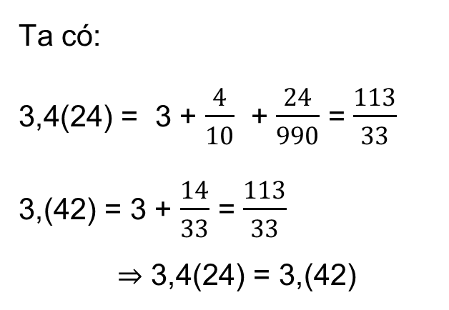
Bài 2 (SGK - tr45)
Hai số 3,4(24) và 3,(42) có bằng nhau không?
Ta có:
3,4(24) = 3 + $\frac{4}{10}$ + $\frac{24}{990}$ = $\frac{113}{33}$
3,(42) = 3 + $\frac{14}{33}$ = $\frac{113}{33}$
$⇒$ 3,4(24) = 3,(42)
Giải

Slide 8
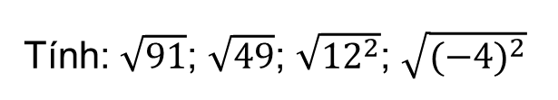
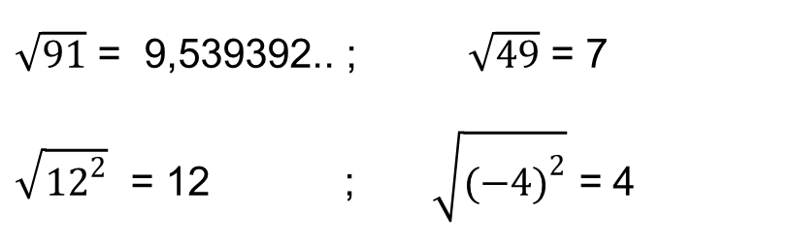
Bài 3 (SGK - tr45)
Tính: $\sqrt{91}$; $\sqrt{49}$; $\sqrt{{12}^{2}}$; $\sqrt{{(−4)}^{2}}$
Giải
$\sqrt{91}$ = 9,539392.. ; $\sqrt{49}$ = 7
$\sqrt{12^{2}}$ = 12 ; $\sqrt{(−4)^{2}}$ = 4

Slide 9

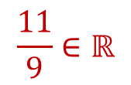
Bài 4 (SGK - tr45)
Các phát biểu sau đúng hay sai? Nếu sai, hãy phát biểu lại cho đúng.
a) $\sqrt{9}$ $∈$ $ℚ$; b) $\sqrt{5}$ $∈$ $ℝ$; c) $\frac{11}{9}$ $∉$ $ℝ$; d) -$\sqrt{7}$ $∈ ℝ$
$$\frac{11}{9}∈ℝ$$

Slide 10


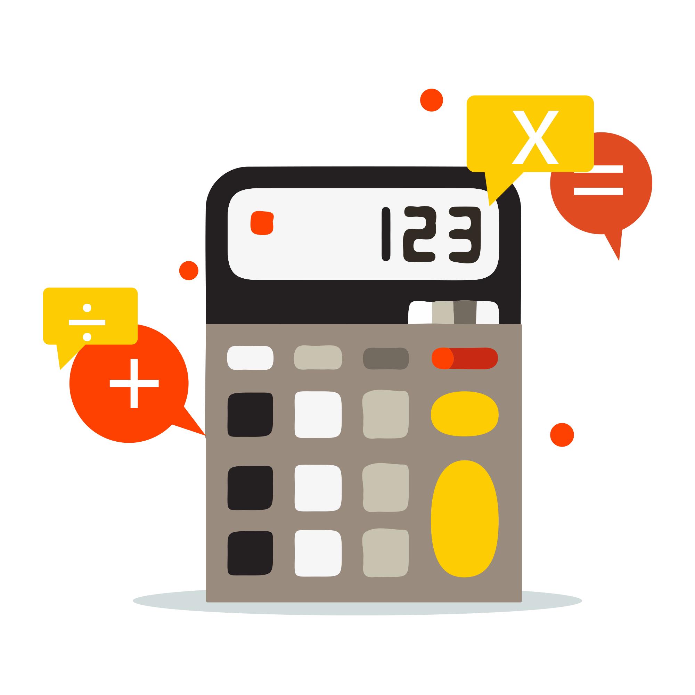
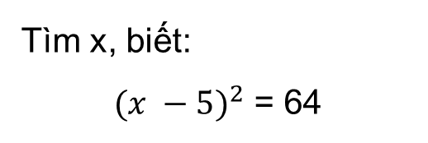

Bài 5 (SGK - tr45)
${(x −5)}^{2}$ = 64
Tìm x, biết:
${(x −5)}^{2}$ = 64
x - 5 = 8 hoặc x - 5 = -8
TH1: x - 5 = 8 ⇔ x = 13
TH2: x - 5 = -8 ⇔ x = -3
Vậy x = 13 hoặc x = - 3

Slide 11


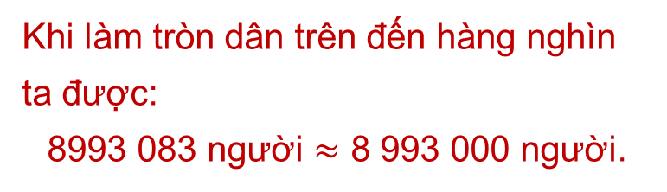
VẬN DỤNG
Bài 5 (SGK - tr45)
Dân số của Thành phố Hồ Chí Minh tính đến tháng 1 năm 2021 là 8 993 083 người. Hãy làm tròn số trên đến hàng nghìn.
Khi làm tròn dân trên đến hàng nghìn ta được:
8993 083 người $≈$ 8 993 000 người.

Slide 12
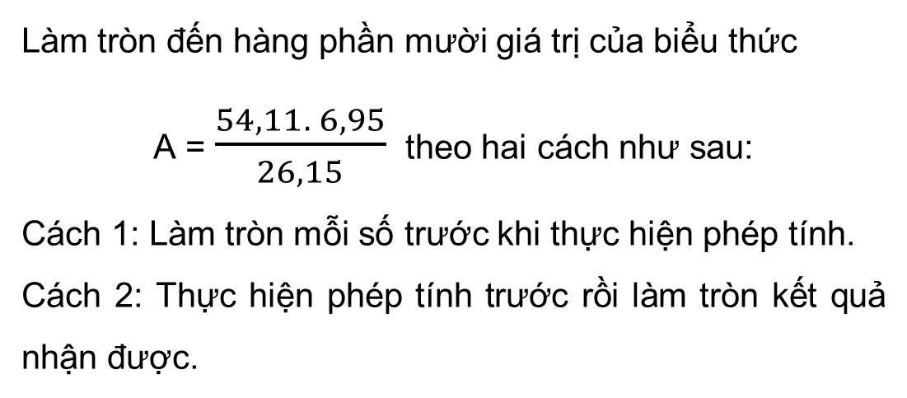
Bài 7 (SGK - tr45)
Làm tròn đến hàng phần mười giá trị của biểu thức
A = $\frac{54,11. 6,95}{26,15}$ theo hai cách như sau:
Cách 1: Làm tròn mỗi số trước khi thực hiện phép tính.
Cách 2: Thực hiện phép tính trước rồi làm tròn kết quả nhận được.

Slide 13
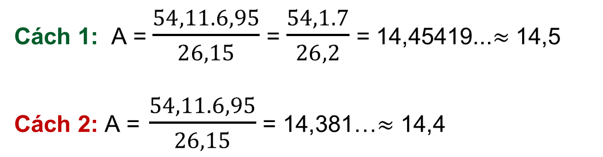
Giải
Cách 1: A = $\frac{54,11.6,95}{26,15}$ = $\frac{54,1.7}{26,2}$ = 14,45419...$≈$ 14,5
Cách 2: A = $\frac{54,11.6,95}{26,15}$ = 14,381…$≈$ 14,4

Slide 14
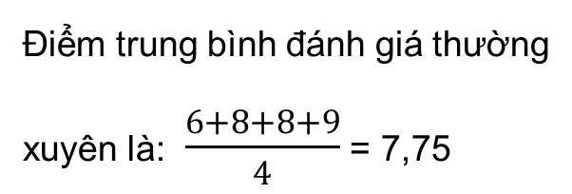
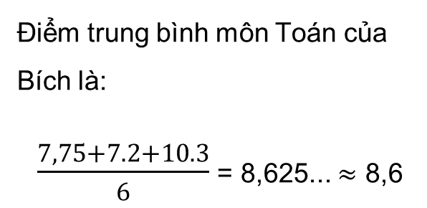
Bài 8 (SGK - tr45)
Giải
Kết quả điểm môn Toán của Bích trong học kì 1 như sau:
Điểm đánh giá thường xuyên: 6; 8; 8; 9.
Điểm đánh giá giữa kì: 7;
Điểm đánh giá cuối kì: 10.
Hãy tính điểm trung bình môn Toán của Bích và làm tròn đến hàng phần mười.
Điểm trung bình đánh giá thường xuyên là: $\frac{6+8+8+9}{4}$ = 7,75
Điểm trung bình môn Toán của Bích là:
$\frac{7,75+7.2+10.3}{6}$= 8,625... $≈$ 8,6

Slide 15
HƯỚNG DẪN VỀ NHÀ
01
02
Hoàn thành các bài tập trong SBT
Chuẩn bị bài mới: Bài 1. Hình hộp chữ nhật – Hình lập phương

Slide 16
CẢM ƠN CÁC EM
ĐÃ LẮNG NGHE BÀI GIẢNG!

